Slide 1

Bazy danych
ppor. mgr inż. Patryk SERAFIN
patryk.serafin@wat.edu.pl
https://joberooo.github.io/

Slide 2

Podstawowe pojęcia z zakresu BD. Model relacyjny, cechy relacyjnej bazy danych.
Wprowadzenie do baz danych, definicja modelu relacyjnego.
Charakterystyka i cechy relacyjnych baz danych.

Slide 3

Wprowadzenie do baz danych i modelu relacyjnego

Slide 4

Definicja bazy danych Źródło: oracle.com
Baza danych to zorganizowany zbiór usystematyzowanych informacji, czyli danych, zwykle przechowywany w systemie komputerowym w formie elektronicznej. Bazą danych steruje zwykle system zarządzania bazami danych (DBMS). Dane i system DBMS oraz powiązane z nimi aplikacje razem tworzą system bazodanowy, często nazywany w skrócie bazą danych.

Slide 5
Typy bazy danych Źródło: oracle.com
Relacyjne bazy danych
Relacyjne bazy danych stały się niezwykle popularne w latach 80. Elementy w relacyjnej bazie danych są zorganizowane jako zbiór tabel zawierających kolumny i wiersze. Technologia relacyjnych baz danych zapewnia najbardziej efektywny i elastyczny sposób na uzyskanie dostępu do uporządkowanych informacji.
Obiektowe bazy danych
Rozproszone bazy danych
Hurtownie danych
Bazy danych NoSQL
Grafowe bazy danych
Bazy danych open source
Chmurowe bazy danych
Wielomodelowa baza danych
Bazy danych dokumentowe/JSON
Samoczynne bazy danych

Slide 6
Czym jest model relacyjny w bazach danych?
Model relacyjny w bazach danych to struktura lub sposób organizacji danych oparty na teorii zbiorów i algebrze relacyjnej. Został wprowadzony przez Edgara F. Codda w 1970 roku i stał się fundamentem dla systemów zarządzania relacyjnymi bazami danych (RDBMS).

Slide 7
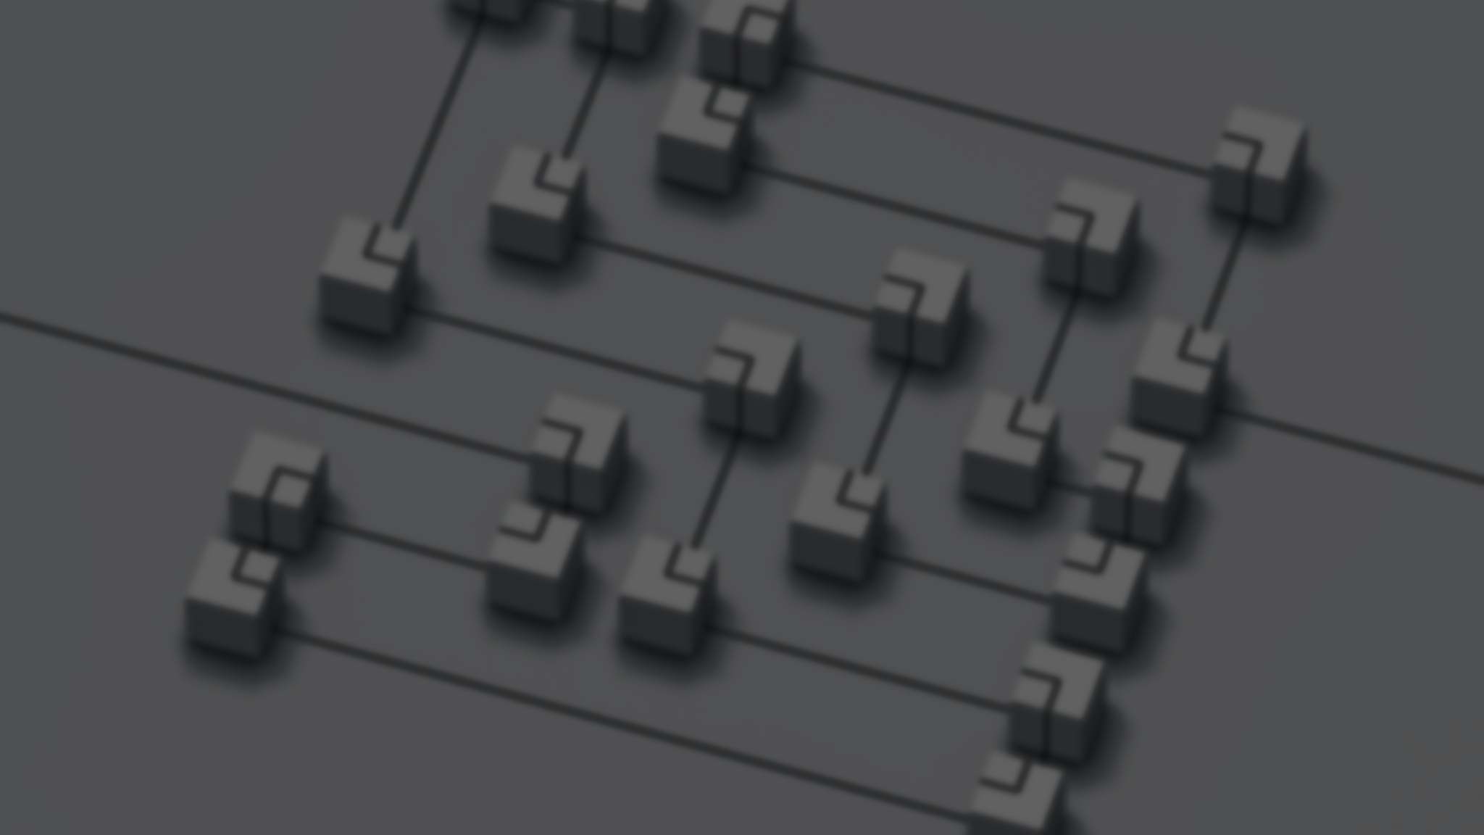
Kluczowe cechy modelu relacyjnego:
Tabele (relacje): Dane są przechowywane w tabelach. Każda tabela reprezentuje jeden typ "encji" (na przykład tabela Klienci dla klientów, tabela Zamowienia dla zamówień). W kontekście matematycznym, tabelę można postrzegać jako relację.
Wiersze (krotki): Każdy wiersz w tabeli reprezentuje pojedynczy rekord, który jest instancją encji. W matematyce, wiersz odpowiada krotce w relacji.
Kolumny (atrybuty): Każda kolumna w tabeli reprezentuje atrybut encji, który opisuje jakąś cechę wszystkich rekordów w tej tabeli (na przykład Nazwa, Adres).
Klucze:
Klucz główny (Primary Key): Unikalny identyfikator dla każdego rekordu w tabeli. Żaden z wierszy nie może mieć takiego samego klucza głównego.
Klucz obcy (Foreign Key): Kolumna lub zestaw kolumn w jednej tabeli, które odnoszą się do klucza głównego w innej tabeli, tworząc relację między tabelami.
Integralność danych: Model relacyjny zapewnia ścisłe reguły (ograniczenia integralności), które gwarantują poprawność danych, takie jak integralność klucza głównego, integralność klucza obcego, i integralność dziedzinową.
Niezależność danych: Struktura fizycznego przechowywania danych jest oddzielona od sposobu ich dostępu i manipulacji.
Operacje algebry relacyjnej: Pozwalają na manipulowanie danymi, najbardziej znanymi są operacje takie jak selekcja, projekcja, złączenie (JOIN), suma zbiorów (UNION), różnica zbiorów i iloczyn kartezjański.
Język zapytań: SQL (Structured Query Language) jest standardowym językiem używanym do pisania zapytań w relacyjnych systemach baz danych.

Slide 8
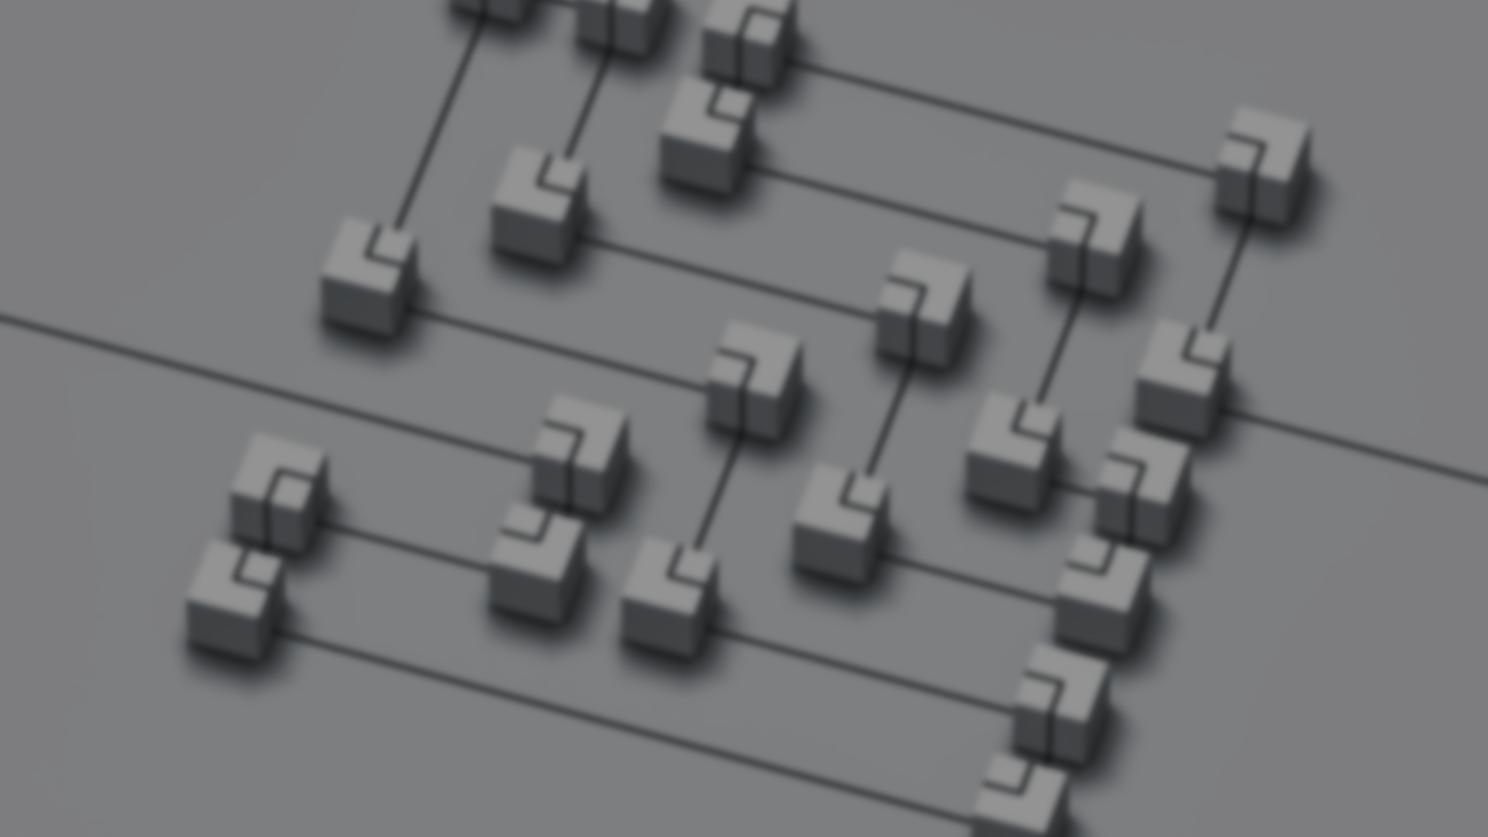
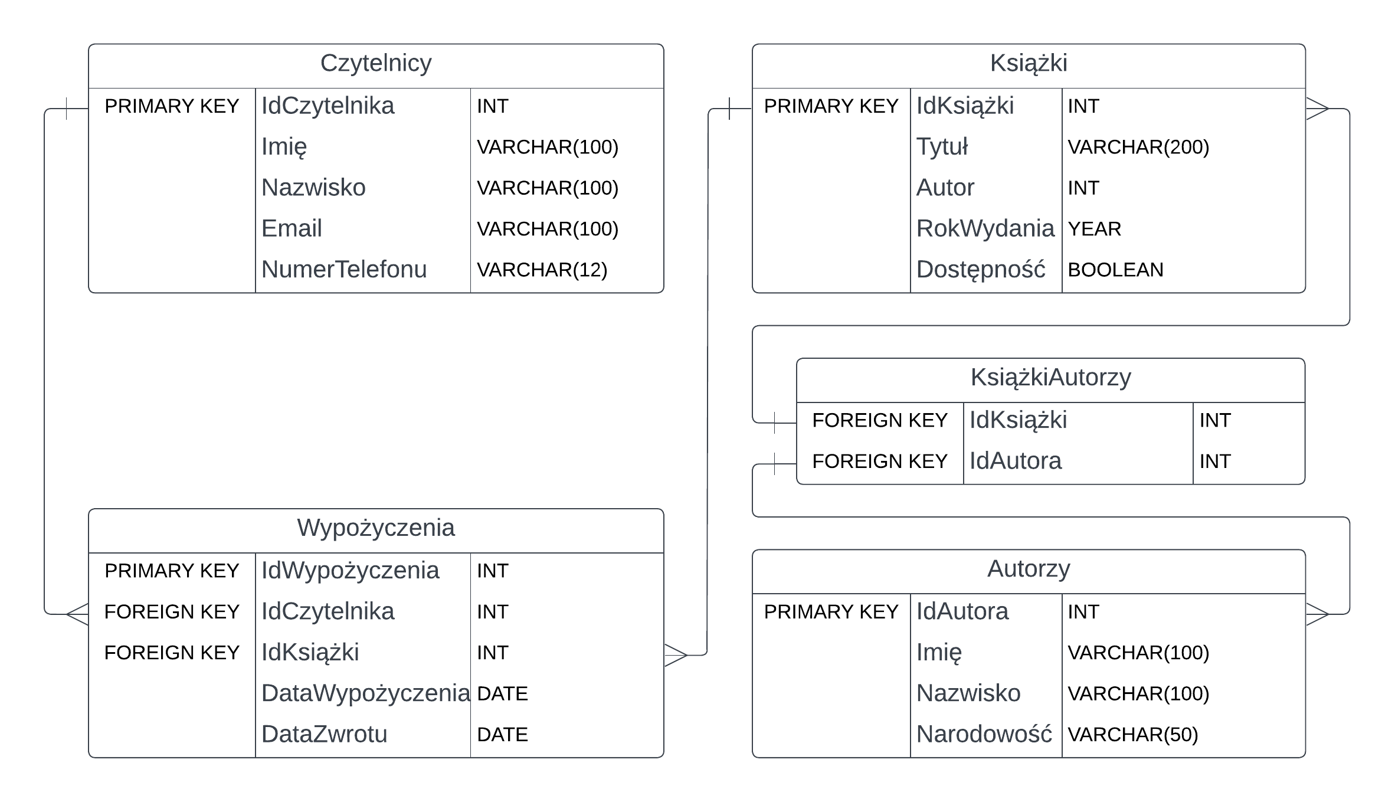
Przykład omawiany na zajęciach

Slide 9
Charakterystyka i cechy relacyjnych baz danych

Slide 10
Czym jest relacyjna baza danych? Źródło: oracle.com
Relacyjna baza danych to rodzaj bazy danych, który pozwala przechowywać powiązane ze sobą elementy danych i zapewnia do nich dostęp.
Relacyjne bazy danych są oparte na modelu relacyjnym — jest to prosty i intuicyjny sposób przedstawiania danych w tabelach.
W relacyjnej bazie danych każdy wiersz tabeli jest rekordem z unikatowym identyfikatorem nazywanym kluczem.
Kolumny tabeli zawierają atrybuty danych, a każdy rekord zawiera zwykle wartość dla każdego atrybutu, co ułatwia ustalenie relacji między poszczególnymi elementami rekordu.

Slide 11
Kluczowe cechy relacyjnych baz danych:
Struktura tabelaryczna:
Dane są zorganizowane w tabelach (relacje), które składają się z wierszy (krotki) i kolumn (atrybuty).
Każdy wiersz reprezentuje rekord, a kolumna reprezentuje atrybut danych.
Schemat bazy danych:
Definiuje strukturę danych w bazie, w tym tabel, kolumn, typów danych i relacji między tabelami.
Schemat jest definiowany na etapie projektowania i zazwyczaj nie zmienia się często.
Klucze:
Klucze główne (Primary Keys): Unikalne identyfikatory rekordów w tabeli, gwarantujące, że każdy rekord jest jednoznaczny.
Klucze obce (Foreign Keys): Ustanawiają relacje między tabelami, pozwalając na odwoływanie się do rekordów w innych tabelach.
Integralność danych:
Systemy RDBMS stosują reguły integralności, które zapewniają poprawność i spójność danych.
Integralność obejmuje integralność dziedzinową, referencyjną, oraz integralność klucza głównego.
Normalizacja:
Proces projektowania schematu bazy danych w taki sposób, aby zminimalizować redundancję i zależności funkcjonalne.
Normalizacja często obejmuje podział dużych tabel na mniejsze, które są połączone relacjami.
Operacje algebry relacyjnej - Zestaw operacji takich jak selekcja, projekcja, złączenia (JOIN), suma (UNION), różnica (EXCEPT) i iloczyn kartezjański, które pozwalają na manipulowanie i odzyskiwanie danych.
Język SQL:
Standardowy język zapytań używany do interakcji z relacyjnymi bazami danych.
Umożliwia definiowanie, manipulowanie i kontrolę dostępu do danych.
Transakcyjność:
Wsparcie dla transakcji, które są sekwencjami operacji traktowanymi jako jednostka pracy.
Zapewniają właściwości ACID, co oznacza atomowość, spójność, izolację i trwałość transakcji.
Niezależność danych:
Dane są niezależne od aplikacji, które je wykorzystują, co umożliwia modyfikację schematu bez wpływu na poziom aplikacji.
Ograniczenia (Constraints) - Reguły narzucane na dane w tabelach, takie jak UNIQUE, NOT NULL, CHECK, które pomagają utrzymać wysoką jakość danych.
Bezpieczeństwo - Mechanizmy kontroli dostępu i autoryzacji, które ograniczają, kto może widzieć lub modyfikować dane.
Widoki (Views) - Wirtualne tabele utworzone z zapytań SQL, które mogą ukrywać złożoność i upraszczać dostęp do danych dla użytkowników.
Indeksowanie - Struktury danych, które ułatwiają szybki dostęp do danych i mogą znacząco przyspieszyć operacje odczytu.

Slide 12
Integralność danych
Integralność danych w relacyjnych bazach danych to zbiór zasad i ograniczeń zapewniających dokładność, spójność i wiarygodność danych przechowywanych w bazie.
Integralność danych składa się z kilku kluczowych elementów, które razem tworzą solidną strukturę dla bezpiecznego i efektywnego zarządzania danymi. Szczegółowe omówienie trzech głównych typów integralności:
Integralność dziedzinowa:
Integralność dziedzinowa zapewnia, że wszystkie wartości w kolumnie tabeli są zgodne z zadeklarowanym typem danych, długością danych, oraz ewentualnymi ograniczeniami nałożonymi na tę kolumnę.
Na przykład, jeśli kolumna jest zdefiniowana jako typ liczbowy, to integralność dziedzinowa uniemożliwi wstawienie do tej kolumny tekstu czy daty. Podobnie, jeśli dla kolumny określono, że musi zawierać wartości z określonego zakresu (np. wiek musi być pomiędzy 0 a 100), to próba wstawienia wartości spoza tego zakresu zakończy się niepowodzeniem.
Ograniczenia dziedzinowe mogą również obejmować reguły takie jak NOT NULL, które zapobiegają pozostawieniu kolumny bez wartości.
Integralność referencyjna:
Integralność referencyjna zapewnia, że relacje między tabelami pozostają spójne. Innymi słowy, zapewnia, że klucze obce wskazują zawsze na istniejące rekordy.
Na przykład, jeśli w tabeli „Wypożyczenia” istnieje kolumna „IdCzytelnika” jako klucz obcy, który odnosi się do klucza głównego „IdCzytelnika” w tabeli „Czytelnicy”, to każda wartość „IdCzytelnika” w „Wypożyczenia” musi odpowiadać wartości „IdCzytelnika” w „Czytelnicy”. System baz danych nie pozwoli na dodanie wypożyczenia dla nieistniejącego czytelnika ani usunięcie czytelnika, który posiada powiązane wypożyczenie, chyba że zostaną podjęte odpowiednie kroki, takie jak usunięcie lub aktualizacja zależnych rekordów.
Mechanizmy takie jak „CASCADE DELETE” lub „CASCADE UPDATE” mogą być użyte do automatycznego zarządzania tymi zależnościami.
Integralność klucza głównego:
Integralność klucza głównego zapewnia unikalność rekordów w tabeli. Każdy rekord musi mieć unikalny identyfikator, który go wyróżnia, co zapobiega wprowadzeniu duplikatów.
Klucz główny nie może przyjąć wartości NULL, ponieważ musi jednoznacznie identyfikować rekord w tabeli.
W praktyce, gdy próbuje się wstawić lub zaktualizować rekord w taki sposób, który naruszyłby unikalność klucza głównego (na przykład przez próbę wstawienia dwóch rekordów o tym samym kluczu głównym), system zarządzania bazą danych odrzuci tę operację.

Slide 13
Dlaczego jest to relacyjna baza danych?

Slide 14

Sprawdź siebie!

Slide 15
Normalizacja. Postacie normalne.
Wprowadzenie do normalizacji i pierwsza postać normalna (1NF).
Druga postać normalna (2NF).
Trzecia postać normalna (3NF)

Slide 16
Wprowadzenie do normalizacji i 1NF

Slide 17
Normalizacja - definicja
Normalizacja to proces organizowania danych w bazie tak, aby zmniejszyć redundancje i poprawić integralność danych.
Proces ten dzieli się na kilka etapów nazwanych „postaciami normalnymi”.
Każda postać normalna ma swoje kryteria i reguły, których spełnienie pozwala na osiągnięcie coraz wyższego poziomu organizacji danych.

Slide 18
Pierwsza postać normalna (1NF)
Każda kolumna zawiera wartości atomowe, czyli niepodzielne.
W każdej kolumnie powinny być wartości tego samego typu.
Każdy wiersz jest unikatowy (nie ma duplikatów).

Slide 19
Pierwsza postać normalna (1NF) - przykład
ID | IMIĘ | NAZWISKO | ADRES | NR TELEFONU | PRODUKT | CENA | SZTUK
0 | Jan | Kowalski | ul. Kaliskiego 2, Warszawa, Polska | +48 123 456 789 | Rolki | 150 | 3
1 | Konrad | Kordian | ul. Kwiatowa 1/8, Szczecin, Niemcy | +49 151 1234567 | Narty | 1000 | 1
2 | Jan | Kowalski | ul. Kaliskiego 2, Warszawa, Polska | +48 123 456 789 | Kask | 75 | 3

Slide 20
Pierwsza postać normalna (1NF) - przykład
ID | IMIĘ | NAZWISKO | ULICA | NR BLOKU | NR MIESZKANIA | MIASTO | KRAJ | KIERUNKOWY | NUMER TELEFONU | PRODUKT | CENA | SZTUK
0 | Jan | Kowalski | Kaliskiego | 2 |  | Warszawa | Polska | +48 | 123 456 789 | Rolki | 150 | 3
1 | Konrad | Kordian | Kwiatowa | 1 | 8 | Szczecin | Niemcy | +49 | 151 1234567 | Narty | 1000 | 1
2 | Jan | Kowalski | Kaliskiego | 2 |  | Warszawa | Polska | +48 | 123 456 789 | Kask | 75 | 3

Slide 21
Druga postać normalna (2NF)

Slide 22
Druga postać normalna (2NF)
Tabela musi być w 1NF.
Wszystkie atrybuty (niekluczowe) muszą być w pełni zależne funkcjonalnie od całego klucza głównego.

Slide 23
Druga postać normalna (2NF) - przykład
ID | IMIĘ | NAZWISKO | ULICA | NR BLOKU | NR MIESZKANIA | MIASTO | KRAJ | KIERUNKOWY | NUMER TELEFONU | PRODUKT | CENA | SZTUK
0 | Jan | Kowalski | Kaliskiego | 2 |  | Warszawa | Polska | +48 | 123 456 789 | Rolki | 150 | 3
1 | Konrad | Kordian | Kwiatowa | 1 | 8 | Szczecin | Niemcy | +49 | 151 1234567 | Narty | 1000 | 1
2 | Jan | Kowalski | Kaliskiego | 2 |  | Warszawa | Polska | +48 | 123 456 789 | Kask | 75 | 3

Slide 24
Druga postać normalna (2NF) - przykład
ID | IMIĘ | NAZWISKO | ULICA | NR BLOKU | NR MIESZKANIA | MIASTO | KRAJ | KIERUNKOWY | NUMER TELEFONU
0 | Jan | Kowalski | Kaliskiego | 2 |  | Warszawa | Polska | +48 | 123 456 789
1 | Konrad | Kordian | Kwiatowa | 1 | 8 | Szczecin | Niemcy | +49 | 151 1234567
ID | ID KLIENTA | ID PRODUKTU | SZTUK
0 | 0 | 0 | 3
1 | 1 | 1 | 1
2 | 0 | 2 | 3
ID | PRODUKT | CENA
0 | Rolki | 150
1 | Narty | 1000
2 | Kask | 75

Slide 25
Trzecia postać normalna (3NF)

Slide 26
Trzecia postać normalna (3NF)
Tabela musi być w 2NF.
Nie ma zależności funkcjonalnych między atrybutami niekluczowymi (wszystkie atrybuty niekluczowe są zależne tylko od klucza głównego).

Slide 27
Trzecia postać normalna (3NF) - przykład
ID | IMIĘ | NAZWISKO | ULICA | NR BLOKU | NR MIESZKANIA | MIASTO | KRAJ | KIERUNKOWY | NUMER TELEFONU
0 | Jan | Kowalski | Kaliskiego | 2 |  | Warszawa | Polska | +48 | 123 456 789
1 | Konrad | Kordian | Kwiatowa | 1 | 8 | Szczecin | Niemcy | +49 | 151 1234567
ID | ID KLIENTA | ID PRODUKTU | SZTUK
0 | 0 | 0 | 3
1 | 1 | 1 | 1
2 | 0 | 2 | 3
ID | PRODUKT | CENA
0 | Rolki | 150
1 | Narty | 1000
2 | Kask | 75

Slide 28
Trzecia postać normalna (3NF) - przykład
ID | IMIĘ | NAZWISKO | ULICA | NR BLOKU | NR MIESZKANIA | MIASTO | KRAJ | NUMER TELEFONU
0 | Jan | Kowalski | Kaliskiego | 2 |  | Warszawa | Polska | 123 456 789
1 | Konrad | Kordian | Kwiatowa | 1 | 8 | Szczecin | Niemcy | 151 1234567
ID | ID KLIENTA | ID PRODUKTU | SZTUK
0 | 0 | 0 | 3
1 | 1 | 1 | 1
2 | 0 | 2 | 3
ID | PRODUKT | CENA
0 | Rolki | 150
1 | Narty | 1000
2 | Kask | 75
KRAJ | KIERUNKOWY
Rolki | +48
Narty | +49

Slide 29
Różnica między 2NF a 3NF
Podsumowując, 2NF koncentruje się na zapewnieniu, że każdy atrybut niekluczowy jest zależny od całego klucza głównego (eliminuje zależności częściowe), podczas gdy 3NF idzie o krok dalej, zapewniając, że atrybuty niekluczowe są zależne tylko od klucza głównego, a nie od innych atrybutów niekluczowych (eliminuje zależności tranzytywne).

Slide 30
Sprawdź siebie!

Slide 31
Podstawy języka SQL. Zapytania SELECT-FROM-WHERE. Sortowanie danych.
Składnia i klauzula SELECT.
Użycie FROM i WHERE.
Sortowanie danych przy użyciu ORDER BY, zaawansowane techniki filtrowania.

Slide 32
Zapytania SQL
Są to podstawowe narzędzia do interakcji z bazami danych.
Pozwalają na wybieranie, filtrowanie i sortowanie danych w sposób kontrolowany.

Slide 33
SELECT

Slide 34
SELECT
Klauzula „SELECT” jest używana do wybierania danych z bazy danych. Pozwala na określenie dokładnych kolumn, które chcemy pobrać z jednej lub wielu tabel.

Slide 35
Składnia
SELECT kolumna1, kolumna2, ...
FROM nazwa_tabeli;

Slide 36
Przykład zastosowania
SELECT Imie, Nazwisko
FROM Pracownicy;
SELECT *
FROM Pracownicy;

Slide 37
FROM-WHERE

Slide 38
FROM-WHERE
Klauzula „FROM” określa z której tabeli (lub tabel) baza danych ma pobrać dane. Klauzula „WHERE” jest używana do filtrowania rekordów zgodnie z określonym kryterium.

Slide 39
Składnia
SELECT kolumna1, kolumna2, ...
FROM nazwa_tabeli
WHERE warunek;

Slide 40
Przykład zastosowania
SELECT Imie, Nazwisko
FROM Pracownicy
WHERE Miasto = 'Warszawa';

Slide 41
Sortowanie danych przy użyciu ORDER BY

Slide 42
ORDER BY
Klauzula „ORDER BY” jest używana do sortowania wyników zapytania w porządku rosnącym lub malejącym na podstawie jednej lub więcej kolumn.

Slide 43
Składnia
SELECT kolumna1, kolumna2, ...
FROM nazwa_tabeli
ORDER BY kolumna1 [ASC|DESC], kolumna2 [ASC|DESC], ...;
-- ASC oznacza porządek rosnący (jest to wartość domyślna), a DESC porządek malejący.

Slide 44
Przykład zastosowania
SELECT Imie, Nazwisko, Miasto
FROM Pracownicy
ORDER BY Miasto ASC, Nazwisko DESC;

Slide 45
Sprawdź siebie!

Slide 46
Podstawy języka SQL. Funkcje agregujące.
Wprowadzenie do funkcji agregujących i ich zastosowania.
Grupowanie danych przy użyciu GROUP BY.
Filtracja grup przy użyciu HAVING.

Slide 47
Wprowadzenie do funkcji agregujących i ich zastosowania.

Slide 48
Funkcje agregujące
Funkcje agregujące w SQL służą do wykonywania obliczeń na zestawie wartości, co pozwala na uzyskanie pojedynczej wartości: sumy, średniej, maksimum, minimum itp.
COUNT(): Zlicza liczbę wierszy w określonej kolumnie.
SUM(): Oblicza sumę wartości w kolumnie.
AVG(): Oblicza średnią wartość w kolumnie.
MAX(): Znajduje największą wartość w kolumnie.
MIN(): Znajduje najmniejszą wartość w kolumnie.

Slide 49
Przykład zastosowania
SELECT COUNT(*), MAX(wiek), AVG(wiek)
FROM Pracownicy;

Slide 50
Grupowanie danych przy użyciu GROUP BY.

Slide 51
GROUP BY
Klauzula „GROUP BY” umożliwia grupowanie wierszy zwracanych przez zapytanie na podstawie jednej lub więcej kolumn.

Slide 52
Składnia
SELECT kolumna1, funkcja_agregująca(kolumna2)
FROM tabela
GROUP BY kolumna1;

Slide 53
Przykład zastosowania
SELECT Departament, COUNT(*)
FROM Pracownicy
GROUP BY Departament;

Slide 54
Filtracja grup przy użyciu HAVING.

Slide 55
HAVING
Klauzula „HAVING” jest używana do filtrowania grup utworzonych przez „GROUP BY” na podstawie określonego warunku.

Slide 56
Składnia
SELECT kolumna1, funkcja_agregująca(kolumna2)
FROM tabela
GROUP BY kolumna1
HAVING warunek_agregujący;

Slide 57
Przykład zastosowania
SELECT Departament, AVG(Wiek)
FROM Pracownicy
GROUP BY Departament
HAVING AVG(Wiek) > 30;

Slide 58
Podsumowanie
Funkcje agregujące w połączeniu z klauzulami „GROUP BY” i „HAVING” pozwalają na zaawansowane analizy i podsumowania danych w bazach danych SQL.
Umożliwiają one efektywne przetwarzanie i analizę dużych zbiorów danych, umożliwiając użytkownikom wyciąganie znaczących wniosków i informacji z danych.

Slide 59
Sprawdź siebie!

Slide 60
Podstawy języka SQL. Zapytania dla wielu tabel. INNER JOIN, LEFT JOIN, RIGHT JOIN, UNION.
Wprowadzenie do łączenia tabel i INNER JOIN.
LEFT JOIN i RIGHT JOIN.
Rozumienie i zastosowanie UNION.

Slide 61
Wprowadzenie do łączenia tabel i INNER JOIN.

Slide 62
INNER JOIN
Operacja, która zwraca wiersze, gdy istnieje przynajmniej jedno dopasowanie w obu tabelach.

Slide 63
Przykład zastosowania
SELECT Studenci.Imie, Kursy.Nazwa
FROM Studenci
INNER JOIN Kursy ON Studenci.IdStudenta = Kursy.IdStudenta;

Slide 64
LEFT JOIN i RIGHT JOIN.

Slide 65
LEFT JOIN
Lewe łączenie - zwraca wszystkie wiersze z lewej tabeli (tabeli bazowej) oraz dopasowane wiersze z prawej tabeli. Jeśli nie ma dopasowania, wynikiem dla prawej tabeli będą wartości NULL.

Slide 66
Przykład zastosowania
SELECT Studenci.Imie, Kursy.Nazwa
FROM Studenci
LEFT JOIN Kursy ON Studenci.IdStudenta = Kursy.IdStudenta;

Slide 67
RIGHT JOIN
„RIGHT JOIN” działa podobnie do „LEFT JOIN”, ale zwraca wszystkie wiersze z prawej tabeli oraz dopasowane wiersze z lewej tabeli. Jeśli nie ma dopasowania, wynikiem dla lewej tabeli będą wartości NULL.

Slide 68
Przykład zastosowania
SELECT Studenci.Imie, Kursy.Nazwa
FROM Studenci
RIGHT JOIN Kursy ON Studenci.IdStudenta = Kursy.IdStudenta;

Slide 69
Rozumienie i zastosowanie UNION.

Slide 70
UNION
Służy do łączenia wyników dwóch lub więcej zapytań w jedną listę wyników, przy czym automatycznie usuwa duplikaty.
Ważne, aby każde zapytanie w „UNION” miało tę samą liczbę kolumn w wynikach, z danymi w kompatybilnych typach.

Slide 71
Przykład zastosowania
SELECT Imie FROM NowiStudenci
UNION
SELECT Imie FROM Absolwenci;

Slide 72
Sprawdź siebie!

Slide 73
Relacje w bazach danych
Typy relacji między tabelami
Jeden-do-jednego
Jeden-do-wielu
Wiele-do-wielu

Slide 74
Typy relacji między tabelami

Slide 75
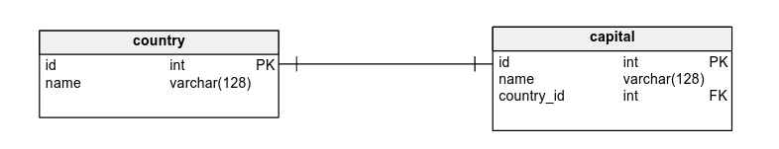
Jeden-do-jednego
Oznacza, że jeden element w jednej tabeli może być powiązany z tylko jednym elementem z innej tabeli.
Na przykład każdy z pracowników może mieć co najwyżej jeden samochód służbowy.

Slide 76
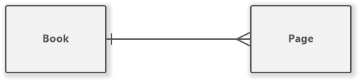
Jeden-do-wielu
Oznacza, że jeden element w jednej tabeli może być powiązany z większą liczbą elementów w innej tabeli.
Na przykład jedno zamówienie zakupu może zawierać wiele produktów.

Slide 77
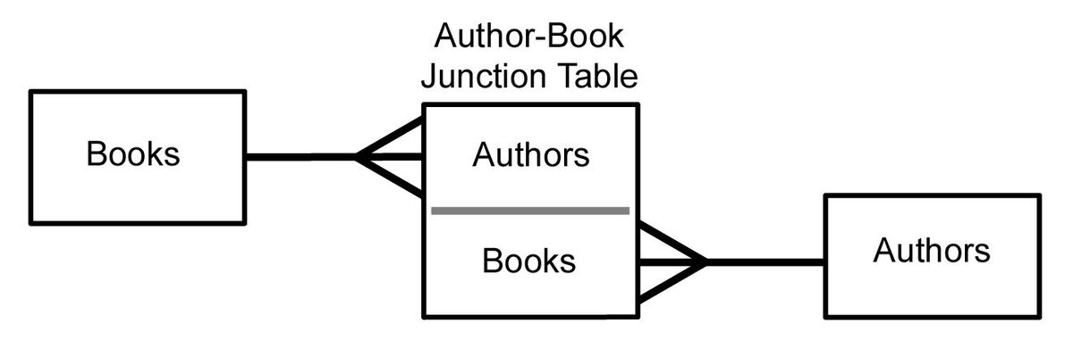
Wiele-do-wielu
Oznacza, że element lub kilka elementów w jednej tabeli może mieć relację z jednym elementem lub kilkoma elementami w innej tabeli.
Na przykład jedno zamówienie może zawierać wiele produktów, a jeden produkt może występować w wielu zamówieniach.
Wymaga utworzenia dodatkowej tabeli pomocniczej łączącej dwie tabele, które połączone są tą relacją.
Tabelę pomocniczą nazywamy tabelą pośrednią (tabelą łączącą lub tabelą skrzyżowań)

Slide 78
Sprawdź siebie!

Slide 79
Tworzenie bazy danych. Projekt.
Planowanie projektu i projektowanie schematu bazy danych.
Rozpoczęcie implementacji bazy danych.
Dalsza implementacja i wprowadzanie danych.
Testowanie i debugowanie.
Finalizacja projektu i omówienie.

Slide 80
Projekt - Sprawozdanie
Schemat bazy danych
Kod do utworzenia bazy danych + wynik
Kod do uzupełnienia tabel danymi + wynik
Dowód, że baza danych jest w 3NF
Omówienie istniejących relacji w BD
Kod do modyfikacji min. 10 wartości w tabelach + wynik
Kod do usunięcia min. 5 rekordów z tabel + wynik
Kod do usunięcia min. 1 tabeli z bazy danych + wynik
Kod z 3 zapytaniami SELECT + wynik
Kod z 3 zapytaniami WHERE + wynik
Kod z 3 zapytaniami ORDER BY + wynik
Kod z każdą z omawianych funkcji agregujących + wynik
Kod z 3 zapytaniami GROUP BY + wynik
Kod z 3 zapytaniami HAVING + wynik
Kod z 3 zapytaniami INNER JOIN + wynik
Kod z 3 zapytaniami LEFT JOIN + wynik
Kod z 3 zapytaniami RIGHT JOIN + wynik
Opisać różnice między INNER, LEFT i RIGHT JOIN na przedstawionych wynikach
Kod z jednym zapytaniem UNION + wynik
Podsumowanie + własne wnioski

Slide 81

Link do strony gdzie stworzyć schemat bazy danych
https://www.lucidchart.com/

Slide 82
Przykład kodu SQL do tworzenia tabel:
CREATE TABLE
Klienci (
KlientID INT PRIMARY KEY,
Nazwa VARCHAR(100),
Adres VARCHAR(200),
Miasto VARCHAR(50)
);

Slide 83
Przykład kodu SQL do tworzenia relacji między tabelami (klucze obce):
CREATE TABLE
Zamowienia (
ZamowienieID INT PRIMARY KEY,
KlientID INT,
DataZamowienia DATE,
Kwota DECIMAL(10, 2),
FOREIGN KEY (KlientID) REFERENCES Klienci (KlientID)
);

Slide 84
Przykład kodu SQL do usuwania tabel:
DROP TABLE Zamówienia;

Slide 85
Przykład kodu SQL do usuwania danych z tabeli:
DELETE FROM Czytelnicy WHERE Status_Aktywności = "Nieaktywny";

Slide 86
Przykład kodu SQL do tworzenia indeksów w celu poprawy wydajności zapytań:
CREATE INDEX idx_nazwisko ON Klienci (Nazwa);

Slide 87
Wprowadzenie danych do tabeli przy użyciu instrukcji INSERT:
INSERT INTO
Klienci (KlientID, Nazwa, Adres, Miasto)
VALUES
(1, 'Jan Kowalski', 'ul. Miodowa 10', 'Warszawa');

Slide 88
Przykłady kodu SQL do wprowadzania danych do tabel połączonych relacjami:
INSERT INTO
Zamowienia (ZamowienieID, KlientID, DataZamowienia, Kwota)
VALUES
(101, 1, '2024-01-27', 199.99);

Slide 89
Przykład kodu SQL do aktualizacji danych w tabeli:
UPDATE Klienci
SET
Adres = 'ul. Słoneczna 20'
WHERE
KlientID = 1;

Slide 90
Pisanie zapytań SELECT w celu weryfikacji poprawności danych:
SELECT
*
FROM
Klienci
WHERE
Miasto = 'Warszawa';

Slide 91
Użycie JOIN do testowania relacji:
SELECT
K.Nazwa,
Z.DataZamowienia,
Z.Kwota
FROM
Klienci K
INNER JOIN Zamowienia Z ON K.KlientID = Z.KlientID;

